Slide 1









Τεχνολογίες
Powerpoint για το Μαθητή
Δημιουργία περιεχομένου από
<Λογότυπου συνεταίρου>
Τελευταία ενημέρωση στις 04.11.19

Slide 2
Τεχνολογία Κυψέλης Καυσίμου Υδρογόνου
Διαφορετικοί τύποι κυψελών καυσίμου
Αρχιτεκτονική κυψελών καυσίμου: διπολική - επίπεδη - κυλινδρική
Αρχή λειτουργίας κυψελών καυσίμου
Υλικά που χρησιμοποιούνται σε μια PEFC ( κυψέλη καυσίμου πολυμερικού ηλεκτρολύτη): Διπολικές πλάκες - Στρώματα διάχυσης - Ηλεκτρολύτης
Βοηθητικά στοιχεία που συνδέονται με την κυψέλη καυσίμου
Ενσωμάτωση μιας κυψέλης καυσίμου σε ένα σύστημα
Διαχείριση ενέργειας
Τελευταία ενημέρωση στις 04.11.19

Slide 3
Υπάρχουν διαφορετικοί τύποι κυψελών καυσίμου που χρησιμοποιούν την ίδια αρχή λειτουργίας
Διαφέρουν ως προς την ηλεκτρολύτη, τον καταλύτη, τα αέρια αντιδρώντα και τη θερμοκρασία
Η χημική αντίδραση λαμβάνει χώρα σε μία μόνο κυψέλη
Μια κυψέλη αποτελείται σε γενικές γραμμές από 5 στοιχεία: 2 διπολικές πλάκες, 2 στρώματα διάχυσης και 1 μεμβράνη ηλεκτρολύτη σε κεντρική θέση
Υπάρχει μια λεπτή εναπόθεση ενός καταλύτη στις ενεργές επιφάνειες των στρωμάτων διάχυσης, στις επιφάνειες που έρχονται σε επαφή με τη μεμβράνη ηλεκτρολύτη
Μια μεμβράνη παράγει 1,18 Volt όταν τροφοδοτείται με υδρογόνο και καθαρό οξυγόνο αλλά εάν το οξυγόνο αντικατασταθεί με αέρα μόλις 0,8 Volt
Η ηλεκτρική έξοδος των κυψελών συνδέεται σε σειρά ώστε να αυξηθεί η τάση λειτουργίας.
Τελευταία ενημέρωση στις 04.11.19

Slide 4
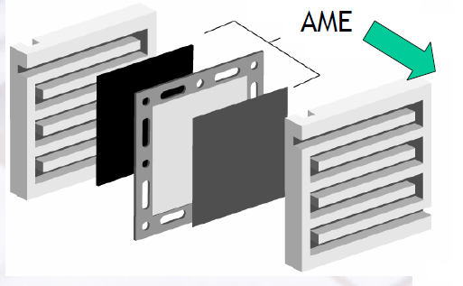
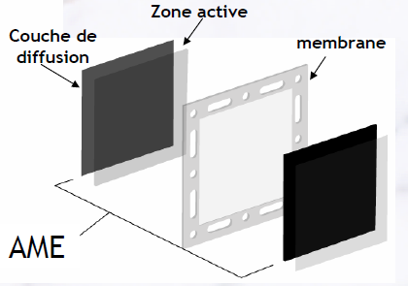
Στοιχεία απλής κυψέλης
MEA
Τάση κυψέλης PEM: 0,8 – 1 V
Διάταξη Ηλεκτροδίου-Μεμβράνης
Ενεργή ζώνη
Στρώμα διάχυσης
Μεμβράνη
Διπολικές πλάκες
MEA
Τελευταία ενημέρωση στις 04.11.19

Slide 5
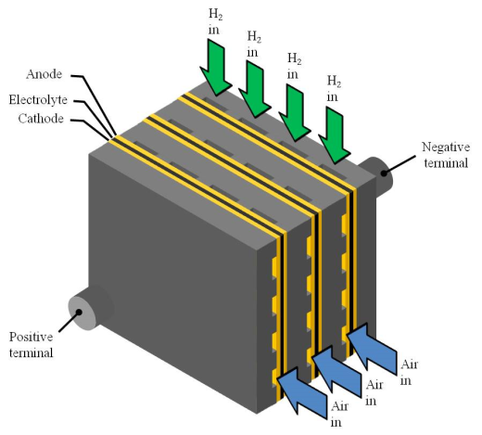
Σύνδεση κυψελών για το σχηματισμό μιας συστοιχίας
Η συνολική τάση προκύπτει προσθέτοντας τις τάσεις των κυψελών. Εάν δημιουργήσουμε μια συστοιχία 20 κυψελών, θα μετρήσουμε μια τάση περίπου 20 Volt.
Διπολική αρχιτεκτονική μιας συστοιχίας
Τελευταία ενημέρωση στις 04.11.19

Slide 6
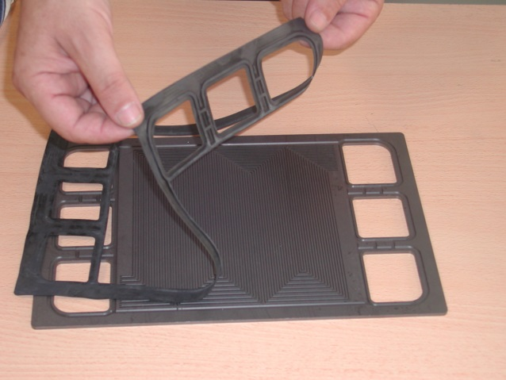
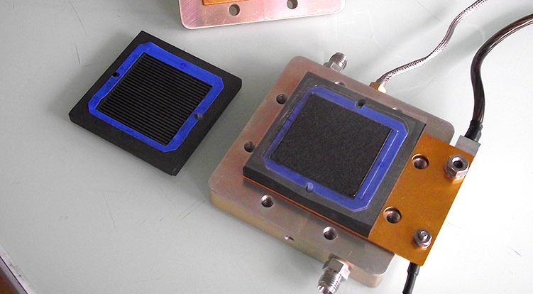
Διαφορετικοί τύποι γεωμετρικών διατάξεων: διπολική, επίπεδη ή κυλινδρική
Διπολική αρχιτεκτονική μιας συστοιχίας
Τελευταία ενημέρωση στις 04.11.19

Slide 7
Διαφορετικοί τύποι γεωμετρικών διατάξεων: διπολική, επίπεδη ή κυλινδρική
Επίπεδη αρχιτεκτονική μιας συστοιχίας
Κυλινδρική αρχιτεκτονική μιας συστοιχίας
Τελευταία ενημέρωση στις 04.11.19

Slide 8
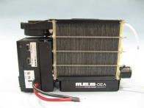
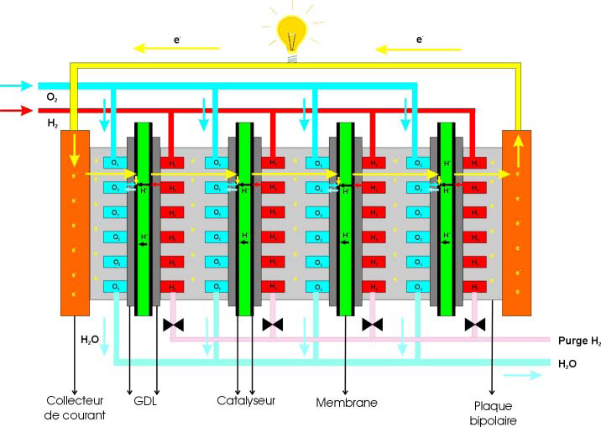
Διάταξη συστοιχίας
Οι κυψέλες συνδέονται ηλεκτρικά σε σειρά ενώ τροφοδοτούνται με υδρογόνο και οξυγόνο σε παράλληλη σύνδεση.
Ηλεκτρόδιο
Στρώματα Διάχυσης Αερίου
Καταλύτης
Μεμβράνη
Διπολικές πλάκες
Τελευταία ενημέρωση στις 04.11.19

Slide 9
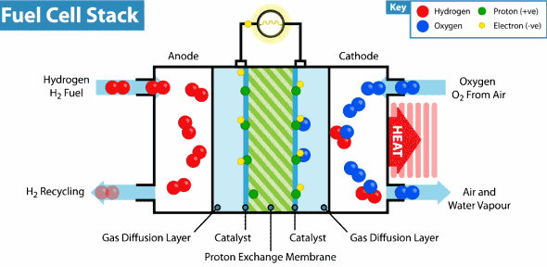
Αρχή λειτουργίας μίας απλής κυψέλης (PEFC)
Η αρχή λειτουργίας είναι απλή, χωρίς κινούμενα μέρη. Τα πρωτόνια διασχίζουν τη μεμβράνη ενώ τα ηλεκτρόνια θα πρέπει να κάνουν την παράκαμψη μέσω του εξωτερικού ηλεκτρικού κυκλώματος.
Άνοδος: |  | Εξισ. 1
Κάθοδος: |  | Εξισ. 2
Γενικά: |  | Εξισ. 3
Τελευταία ενημέρωση στις 04.11.19

Slide 10
Άλλοι τύποι κυψελών καυσίμου
Αλκαλικές AFC
Άμεσης τροφοδοσίας Μεθανόλης DMFC
Στερεού Οξειδίου SOFC
Τελευταία ενημέρωση στις 04.11.19

Slide 11
Μια κυψέλη, όπως και κάθε μηχάνημα, δεν είναι τέλεια. Μολονότι δεν υπάρχουν κινούμενα μέρη, τα υλικά είναι πραγματικά και προκαλούν απώλειες. Προς το παρόν η συνολική τους απόδοση μετράται σε ποσοστό 60%
Παρατηρείται, συνεπώς, μια πτώση της τάσης όταν παράγεται ρεύμα. Αυτή αντιπροσωπεύεται από την επονομαζόμενη καμπύλη πόλωσης.
Μια κυψέλη καυσίμου, προκειμένου να λειτουργεί σωστά, χρειάζεται τα παρακάτω βοηθητικά στοιχεία:
  Διαχείριση αέρα εισαγωγής: φίλτρο, συμπιεστή, ψύξη αέρα, υγραντήρα, βαλβίδες διαχείρισης πίεσης και ροής. Συμπληρώνεται από την εξάτμιση της κυψέλης καυσίμου όπου παράγεται μόνο νερό.
  Διαχείριση υδρογόνου: βαλβίδες δεξαμενής, ρυθμιστής πίεσης, εγχυτήρας(ες), αντλία υδρογόνου και μια βαλβίδα εξαέρωσης
  Για τη διάχυση της θερμότητας που παράγεται από την κυψέλη καυσίμου είναι υποχρεωτικό ένα κύκλωμα ψύξης, ενώ γενικά είναι απαραίτητα και τα ψυγεία καθώς το 40% της συνολικής ισχύς είναι θερμότητα.
Τελευταία ενημέρωση στις 04.11.19

Slide 12
Η καμπύλη πόλωσης
Η μείωση της τάσης ως συνάρτηση του ρεύματος προσφέρει μια εικόνα της απόδοσης της τεχνολογίας
Τελευταία ενημέρωση στις 04.11.19

Slide 13

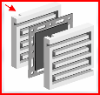
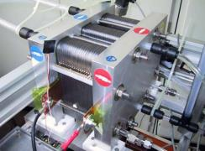
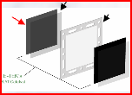
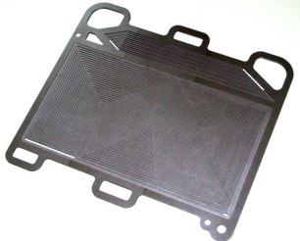
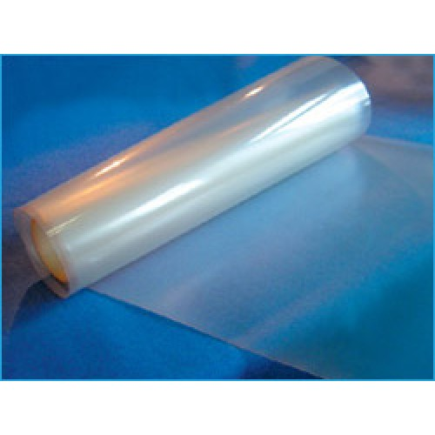
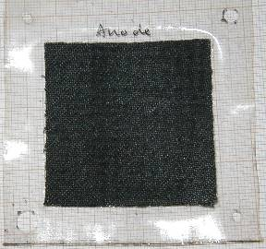
Υλικά που χρησιμοποιούνται σε μία PEFC: διπολικές πλάκες, στρώματα διάχυσης & ηλεκτρολύτης
1
2
3
2
1
3
Διπολική πλάκα
Μεμβράνη ηλεκτρολύτη
Πηγή: CEA
Στρώμα Διάχυσης Αερίου
Τελευταία ενημέρωση στις 04.11.19

Slide 14
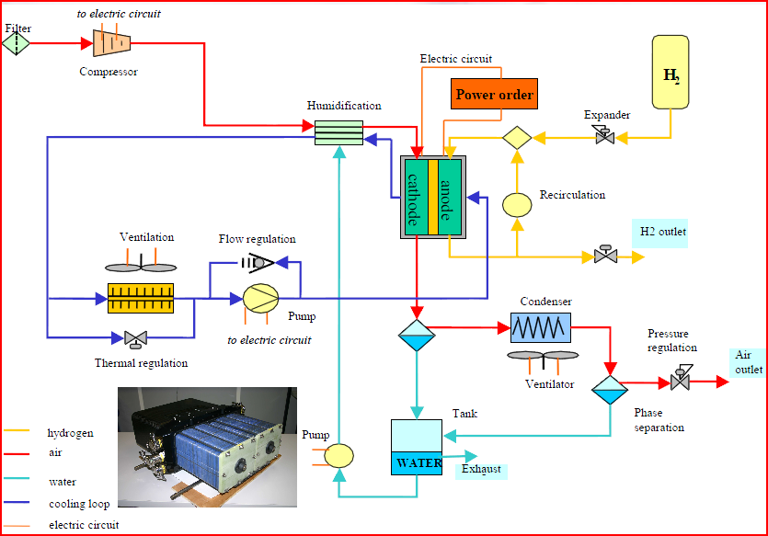
Βοηθητικά στοιχεία που συνδέονται με την κυψέλη καυσίμου
Η συστοιχία της κυψέλης καυσίμου η οποία περιβάλλεται από το κύκλωμα υδρογόνου, το κύκλωμα αέρα, τον υγραντήρα, το κύκλωμα ψύξης, το σωλήνα εξάτμισης και το ηλεκτρικό φορτίο.
Πηγή: CEA
Τελευταία ενημέρωση στις 04.11.19

Slide 15
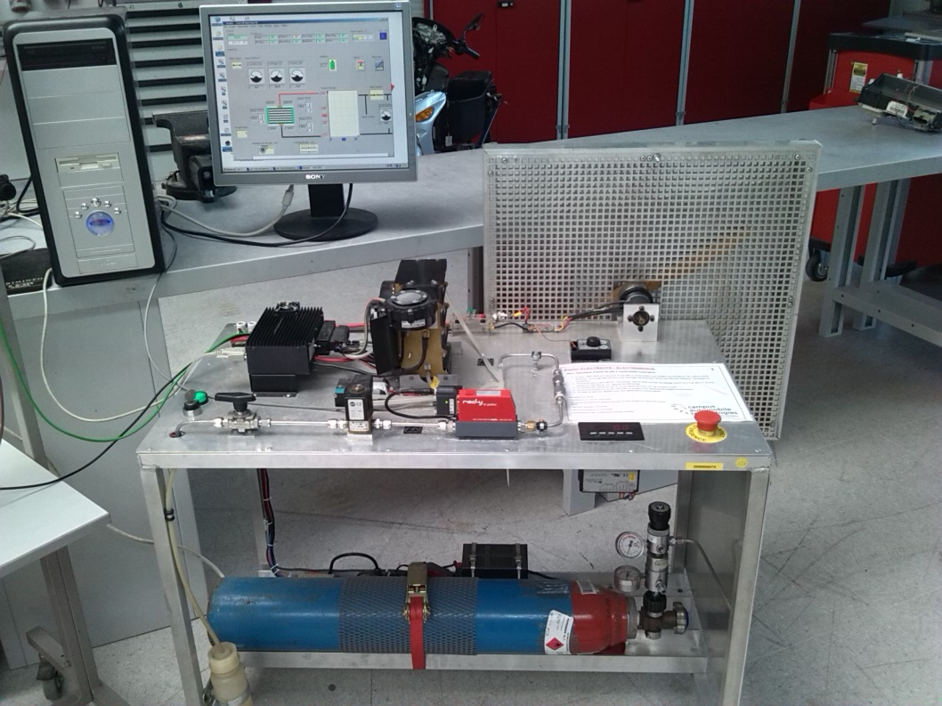
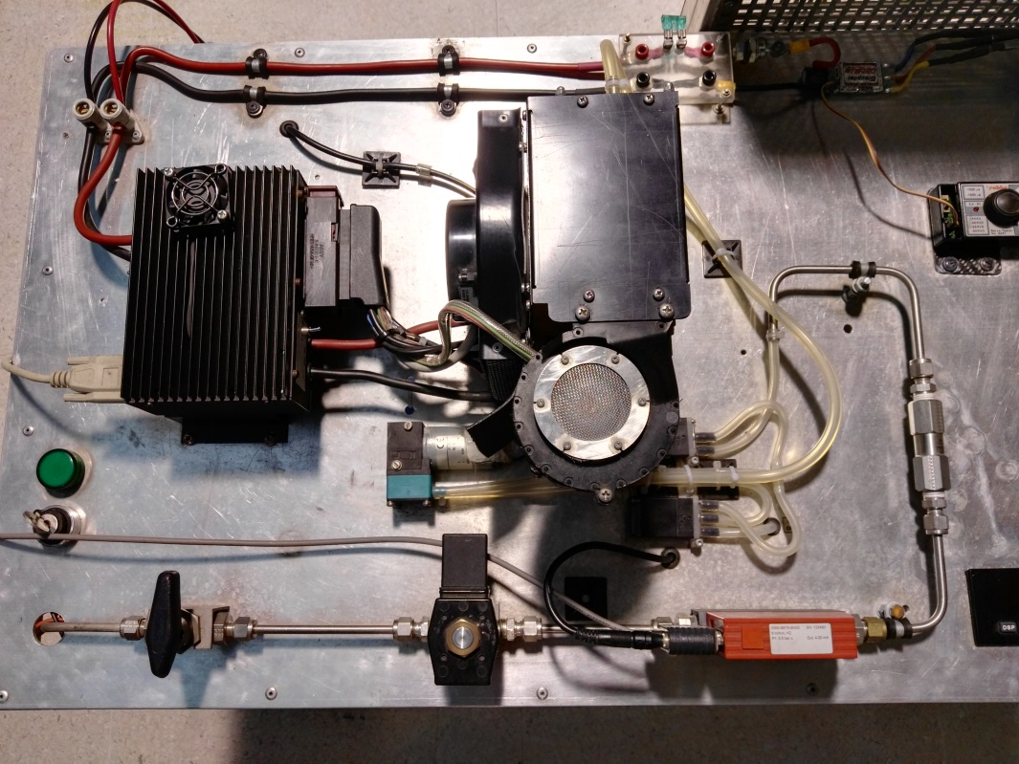
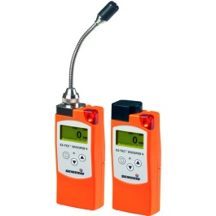
Βοηθητικά στοιχεία που συνδέονται με την κυψέλη καυσίμου
ΕΞΟΔΟΣ ΗΛ. ΕΝ.
ΕΞΟΔΟΣ H2
ΑΝΕΜΙΣΤΗΡΑΣ
ΕΙΣΟΔΟΣ H2
ΑΝΤΛΙΑ H2
ΕΙΣΟΔΟΣ H2
Η διάταξη δοκιμής της κυψέλης καυσίμου είναι εξοπλισμένη με μια δεξαμενή πίεσης, B10-200 bar
Λεπτομέρειες διάταξης δοκιμής κυψέλης καυσίμου
Πηγή: CEA
Ανιχνευτές H2
Τελευταία ενημέρωση στις 04.11.19

Slide 16
Τα βοηθητικά στοιχεία έχουν ιδιαίτερη σημασία όσον αφορά την τεχνολογία και την ασφάλεια
Οι δεξαμενές υδρογόνου πληρώνονται συνήθως με αέριο υδρογόνο υπό πίεση 350 ή 700 bar
Οι δεξαμενές υδρογόνου είναι κατασκευασμένες έτσι ώστε να πληρώνονται με πίεση έως 700 bar. Είναι κατασκευασμένες από σύνθετα υλικά όπως ίνες άνθρακα και Kevlar.
Οι δεξαμενές υδρογόνου είναι εξοπλισμένες με μια συγκεκριμένη πολυβαλβίδα ασφαλείας η οποία περιλαμβάνει μια θερμική ασφάλεια, μια χειροκίνητη βαλβίδα, μια σωληνοειδή βαλβίδα, έναν μειωτήρα απόσχισης σωλήνα, αισθητήρες θερμοκρασίας και πίεσης και έναν δίσκο υπερπίεσης.
Κάποιες συγκεκριμένες δεξαμενές υδρογόνου είναι σχεδιασμένες ώστε να πληρώνονται με υγρό υδρογόνο σε θερμοκρασία μείον 253°C ή με ψυχρό αέριο υπό πίεση σε ιδιαίτερα χαμηλή θερμοκρασία.
Οι σωλήνες είναι σχεδιασμένοι να αντέχουν στην υψηλή πίεση. Συνδέονται με τα άλλα στοιχεία μέσω βιδωτών συνδέσμων.
Τελευταία ενημέρωση στις 04.11.19

Slide 17
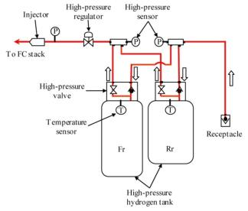
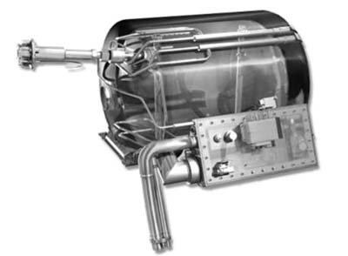
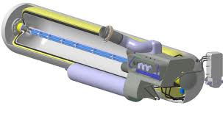
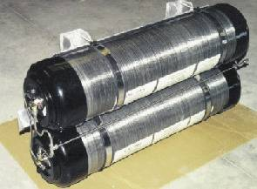
Βοηθητικά στοιχεία που συνδέονται με την κυψέλη καυσίμου
1. Αποθήκευση υδρογόνου: εξετάζουμε τρεις τύπους αποθήκευσης επί των οχημάτων
Αποθήκευση αέριου υδρογόνου υπό πίεση
Αποθήκευση υγρού υδρογόνου σε ιδιαίτερα χαμηλή θερμοκρασία
Αποθήκευση ψυχρού αέριου υδρογόνου σε ιδιαίτερα χαμηλή θερμοκρασία
Πηγή: BMW, Toyota
Τελευταία ενημέρωση στις 04.11.19

Slide 18
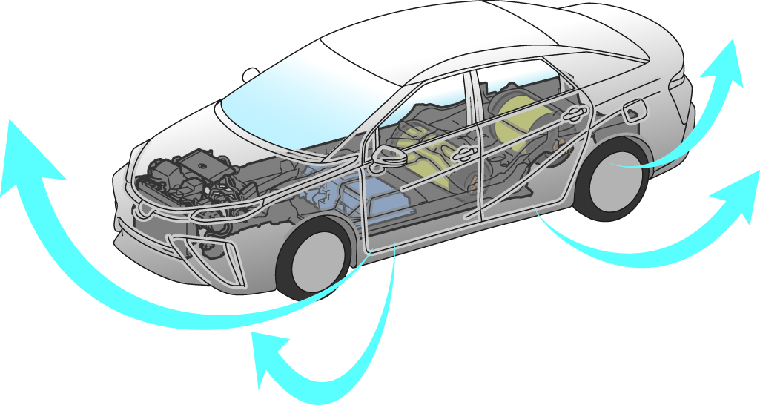

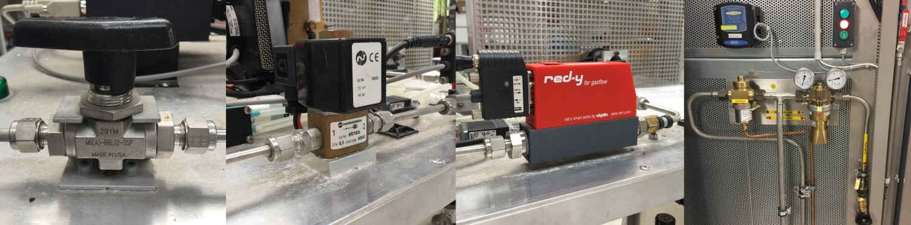
Βοηθητικά στοιχεία που συνδέονται με την κυψέλη καυσίμου
2. Σωλήνες υδρογόνου: η ασφάλεια πάνω από όλα
Για λόγους ασφαλείας το σύστημα υδρογόνου, οι δεξαμενές και οι σωλήνες βρίσκονται εκτός όγκου του αυτοκινήτου. Έτσι δεν υπάρχει περίπτωση να διεισδύσει υδρογόνο στο διαμέρισμα των επιβατών.
Τελευταία ενημέρωση στις 04.11.19

Slide 19
Ο ρυθμιστής πίεσης μειώνει την πίεση του αέριου υδρογόνου από 700 bar σε 1 bar περίπου. Οποιαδήποτε πίεση του υδρογόνου υψηλότερη από 1 bar θα μπορούσε να καταστρέψει τη μεμβράνη της κυψέλης καυσίμου.
Πραγματοποιείται επίσης διαχείριση της πρόσληψης αέρα. Μία βαλβίδα αντίθλιψης διαχειρίζεται επίσης την πίεση του αέρα καθώς θα πρέπει να είναι ίση με την πίεση του υδρογόνου. Η διαχείριση της ροής του αέρα πραγματοποιείται με μια βαλβίδα παράκαμψης.
Η ροή του αέρα θα πρέπει να περιέχει υγρασία ώστε να αποτρέπεται η ξήρανση της μεμβράνης ηλεκτρολύτης και να επιτρέπεται η μεταφορά πρωτονίων.
Για τη διατήρηση της περιεκτικότητας σε υγρασία του αέρα εισαγωγής σε ποσοστό 50% περίπου μπορεί να χρησιμοποιηθεί ένας υγραντήρας
Ο ξηρός αέρας θα ξηράνει τη μεμβράνη της κυψέλης καυσίμου και θα διακόψει την παραγωγή ηλεκτρικής ενέργειας.
Για τη διατήρηση της θερμοκρασίας της κυψέλης καυσίμου κάτω από τους 80°C είναι σημαντικό να υπάρχει ένα κύκλωμα ψύξης.
Το ψυκτικό είναι ειδικό και ηλεκτρικά μη αγώγιμο.
Για την απομάκρυνση των ιόντων από το ψυκτικό χρησιμοποιείται ένα φίλτρο ρητίνης.
Τελευταία ενημέρωση στις 04.11.19

Slide 20
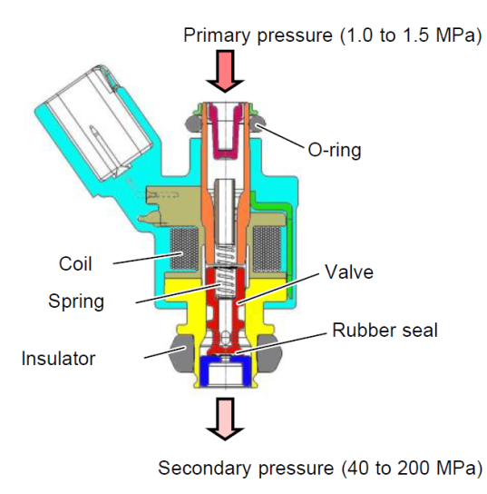
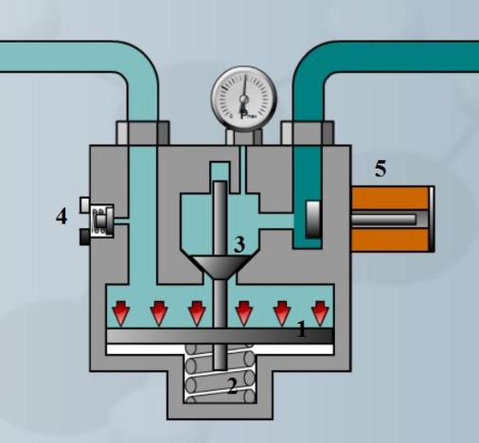
Βοηθητικά στοιχεία που συνδέονται με την κυψέλη καυσίμου
3. Ο ρυθμιστής πίεσης είναι απαραίτητος για τη μείωση της πίεσης από τη δεξαμενή (έως και 700 bar) μέχρι και την κυψέλη καυσίμου (περίπου 1 bar). Η λειτουργία αυτή γενικά εκτελείται σε δύο βήματα, έναν μηχανικό μειωτή πίεσης ακολουθούμενο από μία ηλεκτρονικά ρυθμιζόμενη βαλβίδα ή εγχυτήρα.
1 έως 1,5 MPa
70 MPa
40 έως 200 kPa
Πηγή: Toyota TME
Τελευταία ενημέρωση στις 04.11.19

Slide 21
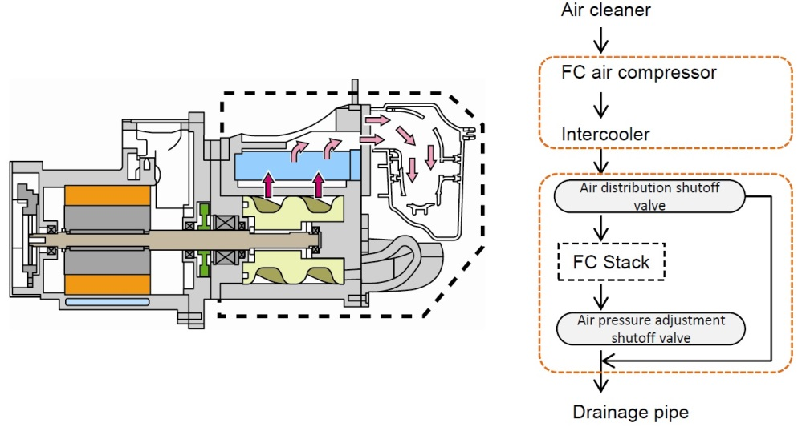
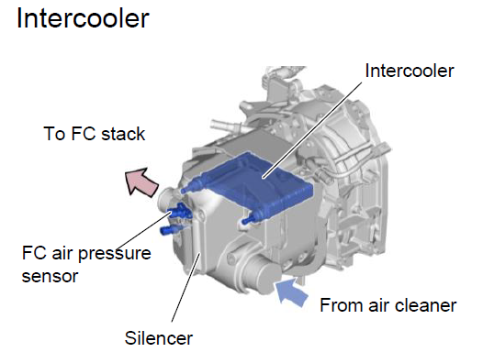
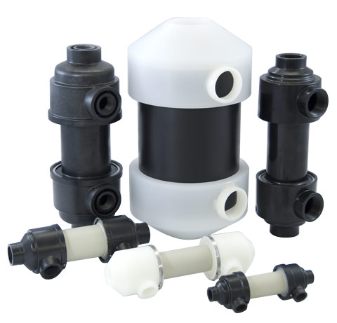
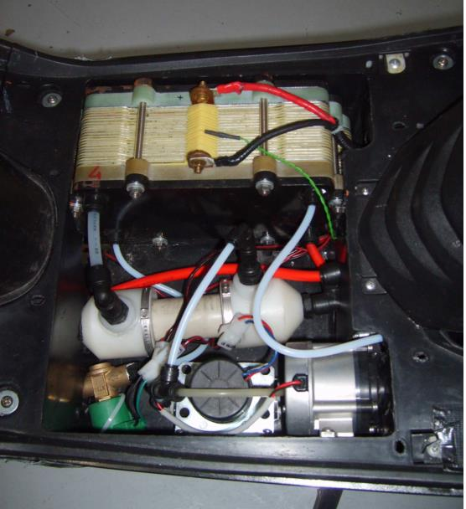
Βοηθητικά στοιχεία που συνδέονται με την κυψέλη καυσίμου
Το κύκλωμα αέρα εισαγωγής αποτελείται από ένα φίλτρο, ένα συμπιεστή, έναν ψύκτη, έναν υγραντήρα, κυψέλη καυσίμου & εξάτμιση
5. Ψύκτης αέρα
4. Αεροσυμπιεστής
Πηγή: Toyota TME
6. Ο υγραντήρας βρίσκεται πριν ακριβώς από την κυψέλη καυσίμου και αυξάνει το ποσοστό % υγρασίας του αέρα εισαγωγής. Το νερό εξάγεται από τον υγρό αέρα στην εξάτμιση
Πηγή: Perma Pure humidifiers
Τελευταία ενημέρωση στις 04.11.19

Slide 22
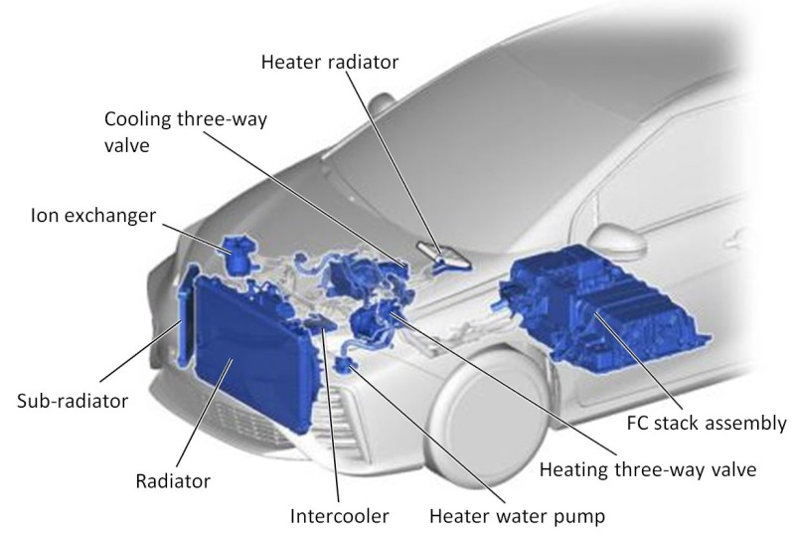
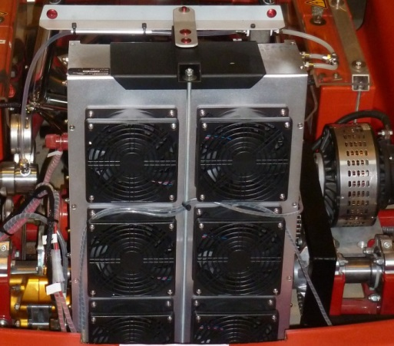
Βοηθητικά στοιχεία που συνδέονται με την κυψέλη καυσίμου
Η απόδοση της κυψέλης καυσίμου είναι περίπου 50% έως 60%. Αυτό σημαίνει ότι ένα σημαντικό μέρος της ενέργειας που παράγεται είναι θερμότητα και θα πρέπει να αξιοποιηθεί ή να εκκενωθεί μέσω του ψυγείου.
7. Στοιχεία ενός τυπικού κυκλώματος ψύξης ενός οχήματος κυψελών καυσίμου
Ενίοτε, αρκεί η ψύξη του αέρα
Πηγή: Toyota TME
Τελευταία ενημέρωση στις 04.11.19

Slide 23
Η κυψέλη καυσίμου είναι όπως μια μπαταρία, παράγει συνεχές ρεύμα (DC).
Το συνεχές ρεύμα (DC) πρέπει να μετασχηματιστεί σε εναλλασσόμενο ρεύμα (AC) καθώς τα περισσότερα φορτία χρησιμοποιούν εναλλασσόμενο ρεύμα (AC).
Το συνεχές ρεύμα (DC) μετασχηματίζεται σε εναλλασσόμενο ρεύμα (AC) χάρις σε μια γέφυρα αντιστροφέα.
Μια γέφυρα αντιστροφέα είναι αρκετά απλή. Χρησιμοποιεί 6 τρανζίστορ σε κατάσταση κορεσμού, ανοικτά ή κλειστά. Ο αντιστροφέας είναι αναστρέψιμος και λειτουργεί ως γέφυρα διόδου για την μετατροπή του εναλλασσόμενου (AC) σε συνεχές ρεύμα (DC).
Το εναλλασσόμενο ρεύμα (AC) χρησιμοποιείται για την τροφοδοσία του τριφασικού στάτορα ενός ηλεκτρικού κινητήρα.
Το πηνίο του τριφασικού στάτορα παράγει ένα περιστρεφόμενο μαγνητικό πεδίο ή RMF.
Το περιστρεφόμενο μαγνητικό πεδίο ακολουθείται από έναν ρότορα συνδεδεμένο με τη μετάδοση κίνησης.
Τελευταία ενημέρωση στις 04.11.19

Slide 24
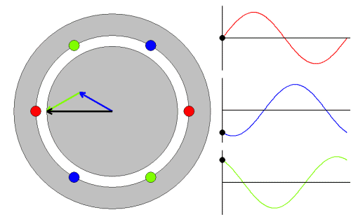
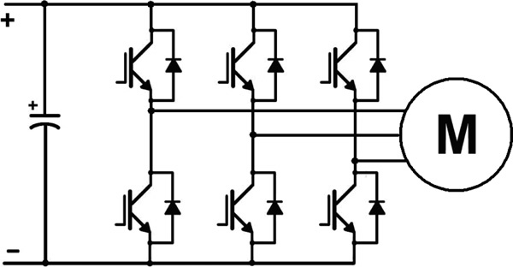
Η κυψέλη καυσίμου σε ένα σύστημα
Για να χρησιμοποιηθεί το συνεχές ρεύμα (DC) που παράγεται από την κυψέλη καυσίμου θα πρέπει να μετασχηματιστεί μέσω των ηλεκτρονικών ισχύος. Συχνά θεωρείται ότι ένας αντιστροφέας μετασχηματίζει το συνεχές ρεύμα (DC) σε τριφασικό εναλλασσόμενο ρεύμα (AC). Στις εφαρμογές σε οχήματα, το φορτίο θα είναι ένας ηλεκτρικός κινητήρας. Σε αυτό το μηχάνημα, ο ρότορας κινείται λόγω της δύναμης που προκαλείται από το περιστρεφόμενο μαγνητικό πεδίο (RMF) το οποίο παράγεται από τα πηνία του στάτορα.
Μπαταρία ή Κ.Κ. υψηλής τάσης
Διάγραμμα ενός αναστρέψιμου μετατροπέα DC/AC
3 πηνία που τροφοδοτούνται με εναλλασσόμενο ρεύμα (AC) δημιουργούν ένα περιστρεφόμενο μαγνητικό πεδίο
Τελευταία ενημέρωση στις 04.11.19

Slide 25
Η κυψέλη συνδέεται με τα βοηθητικά στοιχεία προκειμένου να λειτουργεί όπως μια μπαταρία. Εν συνεχεία θεωρείται ως ένα σύστημα κυψέλης καυσίμου.
Στις κινητές εφαρμογές, η κυψέλη καυσίμου δεν είναι αναστρέψιμη. Δεν υπάρχει η δυνατότητα αποστολής ηλεκτρικής ενέργειας και παραγωγής υδρογόνου στα 700 bar για την πλήρωση της δεξαμενής.
Το σύστημα κυψελών καυσίμου συμπεριλαμβάνεται τελικά σε ένα σύστημα ισχύος κυψελών καυσίμου.
Το σύστημα ισχύος κυψελών καυσίμου είναι παρεμφερές με ένα υβριδικό σύστημα ισχύος, συμπεριλαμβανομένης μίας μικρής μπαταρίας συνδεδεμένης παράλληλα.
Για την παραγωγή ηλεκτρικής ενέργειας η κυψέλη καυσίμου χρειάζεται αέρα και υδρογόνο. Αυτά παρέχονται με έναν συμπιεστή και μια αντλία. Όταν ζητείται υψηλότερο ρεύμα υπάρχει μια καθυστέρηση 1 έως 2 δευτερολέπτων. Η καθυστέρηση αυτή δεν είναι ορατή στο χρήστη καθώς αντισταθμίζεται αμέσως από την μπαταρία.
Η μπαταρία χρησιμοποιείται επίσης για την ανάκτηση της ενέργειας κατά τη διάρκεια της πέδησης.
Τελευταία ενημέρωση στις 04.11.19

Slide 26
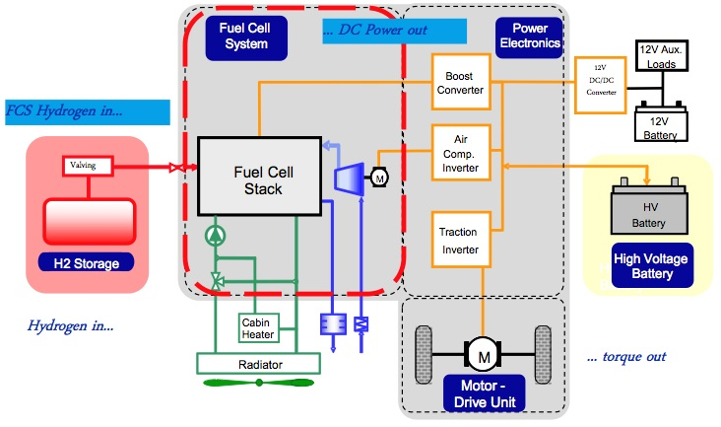
Η κυψέλη καυσίμου σε ένα σύστημα
Η κυψέλη καυσίμου και τα βοηθητικά στοιχεία παραδίδουν στον αντριστροφέα ηλεκτρική ενέργεια η οποία τροφοδοτεί έναν ηλεκτρικό κινητήρα. Μια μπαταρία υψηλής τάσης συνδεδεμένη παράλληλα χρησιμεύει ως ενδιάμεση αποθήκευση ενέργειας (energy buffer).
Ένα πλήρες σύστημα ισχύος κυψελών καυσίμου ενός οχήματος
Πηγή: greencarcongress.com
Τελευταία ενημέρωση στις 04.11.19

